Slide 1
Исследовательская работа по предмету :
« Мы и окружающий мир».

Slide 2
Тема: исследовать, как происходит круговорот воды в природе.

Slide 3
Задачи: 1.Дать понятие – круговорот воды в природе.
2. Расширять знания о переходе воды в различные состояния.

Slide 4

Однажды…

Slide 5
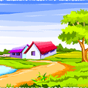




Slide 6



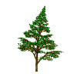




Slide 7
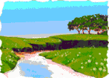

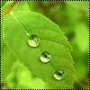

Slide 8



Slide 9


НЕ просто капелька, а капелька путешественница!

Slide 10


